Slide 1
ГБОУ СОШ с.Красный Яр «Юный исследователь – 2021» О ПОЛЬЗЕ ПРОДУКТОВ ПИТАНИЯ
Феофанова Анастасия
ученица 2 г класса
ГБОУ СОШ с.Красный Яр
Красный Яр 2021

Slide 2
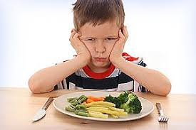
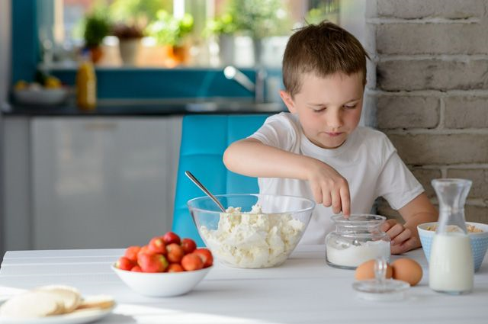
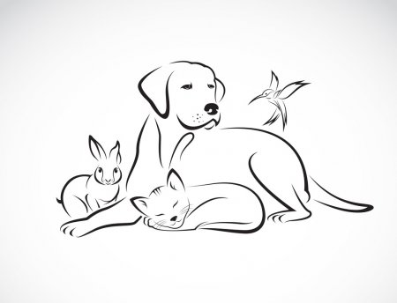

Slide 3
Цель: разработать интересный материал о продуктах здорового питания для младших школьников и в игровой форме познакомить с ним своих одноклассников и их родителей.

Slide 4
Задачи:
Изучить литературу по данному вопросу, выяснить, какие продукты полезны для младших школьников и почему;
Провести опрос и анкетирование среди одноклассников и их родителей, чтобы выяснить их отношение к здоровому питанию;
Изготовить красочный лэпбук «Здоровое питание» для организации совместной творческой деятельности детей и взрослых;
Провести мастер-класс по работе с лэпбуком;
Подвести итоги проделанной работы

Slide 5
Гипотеза
Использование занимательных игр и выставок рисунков не только привлечёт внимание взрослых и детей к проблеме правильного питания, но и позволит семьям моих одноклассников более ответственно подходить к собственному питанию

Slide 6
Объект исследования: продукты потребляемые детьми.
Предмет исследования: Полезные свойства продуктов для детского организма

Slide 7
Методы
сбор и анализ информации по теме исследования,
опрос учащихся 2 г класса,
анкетирование родителей учащихся 2 г класса,
анализ и обобщение результатов анкетирования,
изготовление лэпбука «Здоровое питание».

Slide 8
Определение «здоровое питание».
Здоровое питание (здоровая диета) — это питание, обеспечивающее рост, нормальное развитие и жизнедеятельность человека, способствующее укреплению его здоровья и профилактике заболеваний.

Slide 9
Принципы здорового питания.
Умеренность. Необходима для соблюдения баланса между поступающей с пищей и расходуемой в процессе жизнедеятельности энергией.
Разнообразие питания. Энергетическая ценность рациона питания зависит от входящих в его состав белков, жиров и углеводов.

Slide 10
Принципы здорового питания.
3. Режим приема пищи.
Для поддержания аппетита очень важно соблюдение правильного режима питания. Для младшего школьника рекомендовано 5-6 приёмов пищи в течение дня.

Slide 11
Опрос одноклассников.
Употребляешь ли ты в пищу орехи, если да то, как часто?
Употребляешь ли ты в пищу куриные яйца, если да, то, как часто?
Употребляешь ли ты в пищу сливочное масло, если да, то какие блюда с его содержанием ты кушаешь чаще всего?
Какие блюда из гороха ты знаешь?
Употребляешь ли ты в пищу рыбу, если да, то какие блюда с ее содержанием ты кушаешь чаще всего?
Какие травы и пряности используют для приготовления блюд в вашей семье?
Сколько раз в день ты употребляешь в пищу хлеб?
Какие кисло- молочные продукты ты знаешь?
Какие мясные блюда ты любишь?
Чем ты предпочитаешь запивать пищу (вода, чай, какао, сок, лимонад)?

Slide 12
Результаты опроса одноклассников

Slide 13
Результаты опроса одноклассников

Slide 14
Результаты опроса одноклассников

Slide 15
Результаты опроса одноклассников

Slide 16
Результаты опроса одноклассников

Slide 17
Результаты опроса одноклассников

Slide 18
Вывод:
У большинства моих одноклассников в рацион не входят продукты необходимые для его нормального роста и развития, по вине самих детей, они просто не знают насколько это важно

Slide 19
2.2 Результаты анкетирования родителей моих одноклассников.
Вывод: Родителям нужна наша помощь в том, чтобы убедить детей питаться правильно. А для этого им нужно узнать, как можно больше, о полезных продуктах.

Slide 20
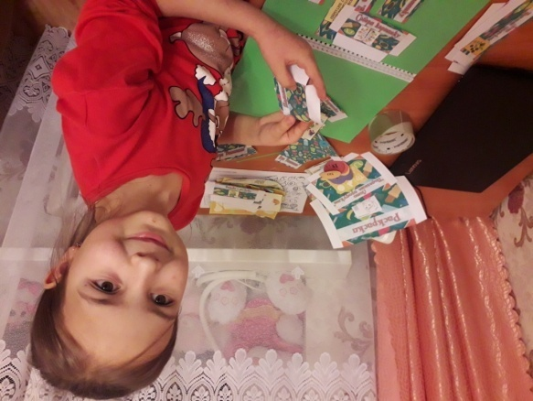
3. Практическая часть 3.1. Разработка лэпбука «Здоровое питание».

Slide 21
Благодарю за внимание!

